Slide 1
11 테이블 관리와 데이터 딕셔너리
데이터베이스 응용 프로젝트 개발
테이블 구조 변경
데이터 딕셔너리

Slide 2
테이블 생성
개요
  테이블 생성은 테이블에 대한 구조를 정의하고, 데이터를 저장하기 위한 공간을 할당하는 과정
  테이블에 대한 구조 정의는 테이블을 구성하는 칼럼의 데이터 타입과 무결서 제약조건을 정의하는 과정
테이블 이름 정의 방법
  문자(A-Z, a-z)로 시작, 30자 이내
  문자(a-z,A-Z), 숫자(0-9), 특수문자(_,$,#) 사용 가능
  대소문자 구별 없음, 소문자로 저장하려면 단일 인용부호 이용
  동일 사용자가 소유한 다른 객체의 이름과 중복 불가
  서로 다른 테이블에서 동일한 데이터를 저장하는 칼럼 이름은 가능하면 같은 이름을 사용
  필요에 따라 언제든지 테이블 생성 가능
  완성된 설계도에 따라 테이블을 생성 권장

Slide 3
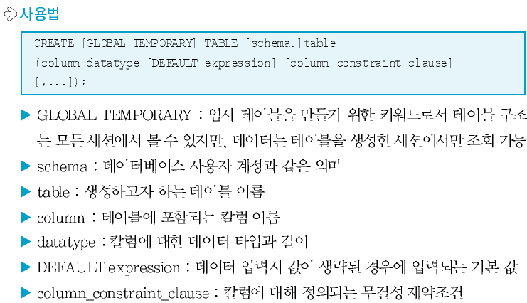
테이블 생성 방법

Slide 4
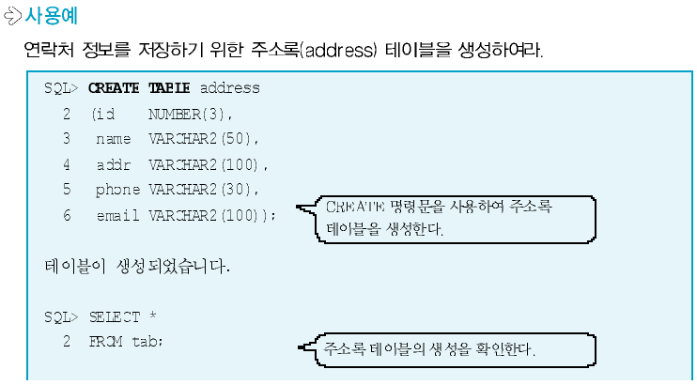
테이블 생성 방법
SQL PLUS를 이용한 실습

Slide 5
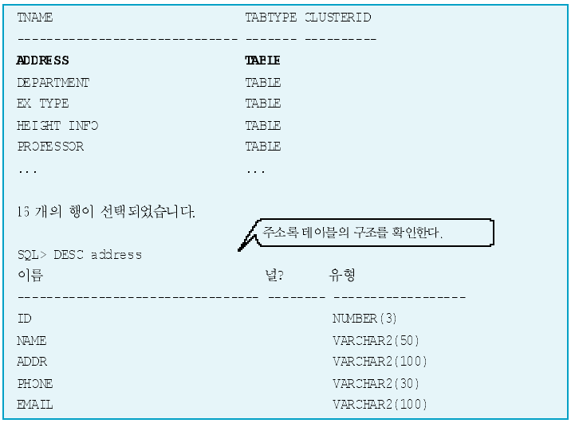
테이블 생성 방법

Slide 6

DEFAULT 옵션
기능
  칼럼의 입력 값이 생략될 경우에 NULL 대신에 입력되는 기본 값을 지정하기 위한 기능
  기본값 : 리터럴 값, 표현식, SQL함수 , SYSDATE, USER를 사용
  칼럼이나 의사칼럼(NEXTVAL, CURRVAL)은 사용할 수 없음

Slide 7
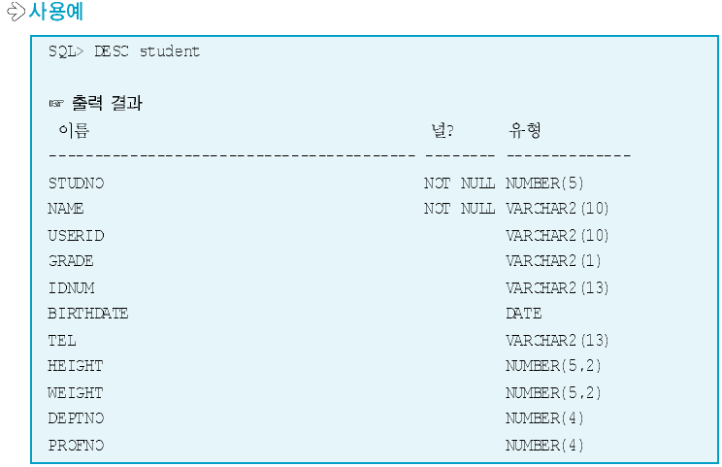
테이블 생성 확인
DESC[RIBE] 명령어
  테이블의 생성 여부와 테이블의 구조를 확인하기 위한 명령어
  칼럼 이름, 데이터 타입과 크기, NOT NULL 무결성 제약조건

Slide 8
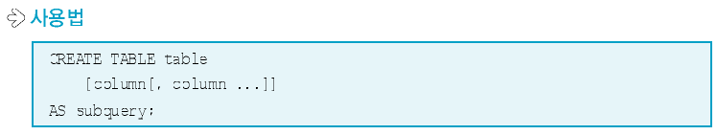
서브쿼리를 이용한 테이블 생성
개요
  CREATE TABLE 명령문에서 서브쿼리 절을 이용하여 다른 테이블의 구조와 데이터를 복사하여 새로운 테이블 생성 가능
  서브쿼리의 출력 결과가 테이블의 초기 데이터로 삽입
기능
  CREATE TABLE 명령문에서 지정한 칼럼 수와 데이터 타입과 반드시 일치
  칼럼 이름을 명시하지 않을 경우 서브쿼리 칼럼 이름과 동일
  무결성 제약조건은 NOT NULL 조건만 복사
    기본 키, 참조 키와 같은 무결성 제약조건은 사용자의 재정의 필요
  디폴트 옵션에서 정의한 값은 그대로 복사

Slide 9
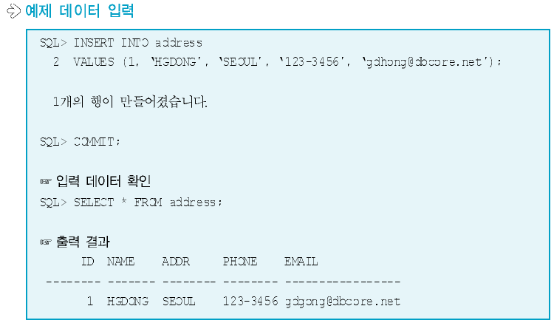
서브쿼리를 이용한 테이블 생성
SQL PLUS를 이용한 실습

Slide 10
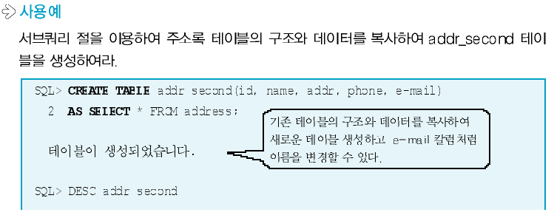
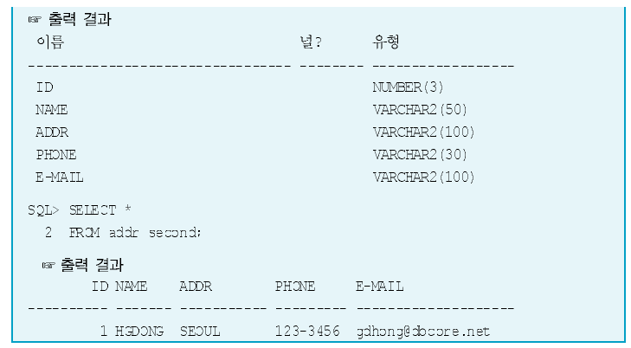
서브쿼리를 이용한 테이블 생성
SQL PLUS를 이용한 실습

Slide 11
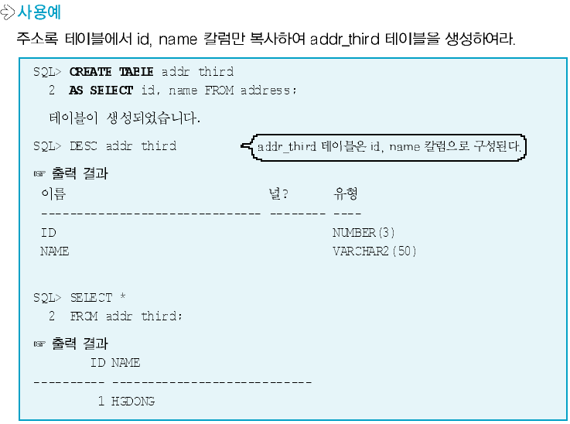
서브쿼리를 이용한 테이블 생성
SQL PLUS를 이용한 실습

Slide 12
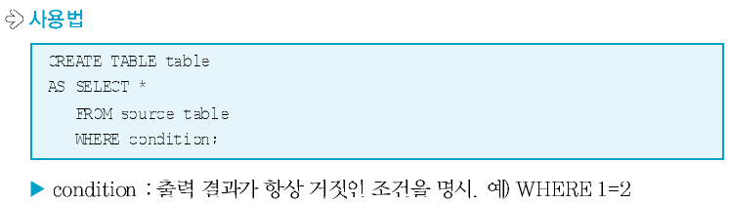
테이블 구조 복사
기존 테이블의 구조만 복사
  서브쿼리를 이용한 테이블 생성시 데이터는 복사하지 않고 기존 테이블의 구조만 복사 가능
  서브퀴리의 WHERE 조건절에 거짓이 되는 조건을 지정하여 출력 결과 집합이 생성되지 않도록 지정

Slide 13
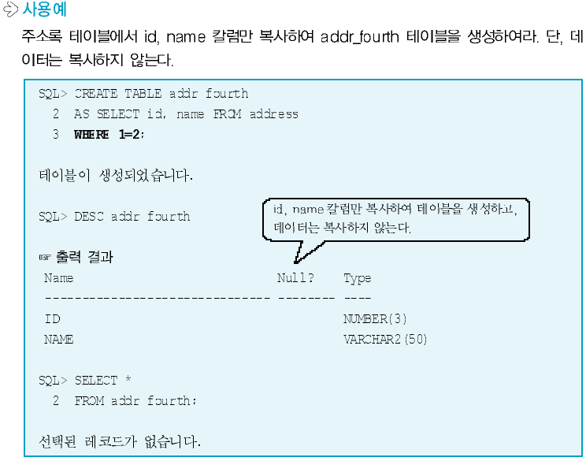
테이블 구조 복사
SQL PLUS를 이용한 실습

Slide 14
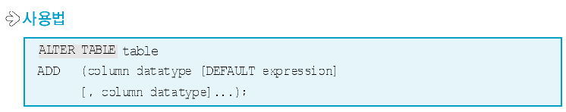
테이블 구조 변경
개요
  ALTER TABLE 명령문 이용
  칼럼 추가, 삭제, 타입이나 길이의 재정의와 같은 작업
칼럼추가
  ALTER TABLE … ADD 명령문 사용
  추가된 칼럼은 테이블의 마지막 부분에 생성, 위치 지정 불가능
  추가된 칼럼에도 기본 값을 지정 가능
  수정할 테이블에 기존 데이터가 존재하면 칼럼 값은 NULL로 입력

Slide 15
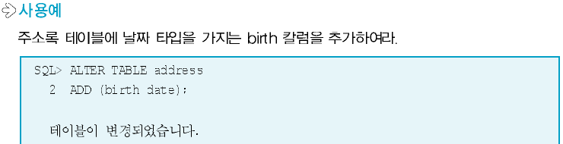
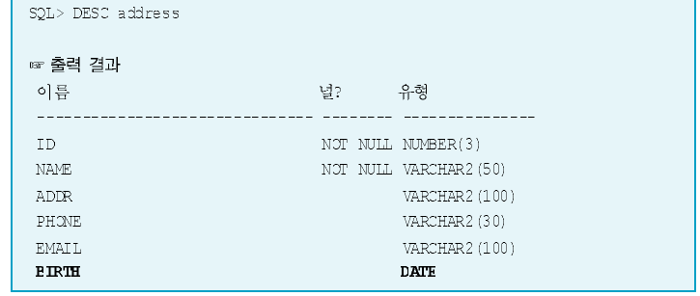
테이블에 칼럼 추가

Slide 16
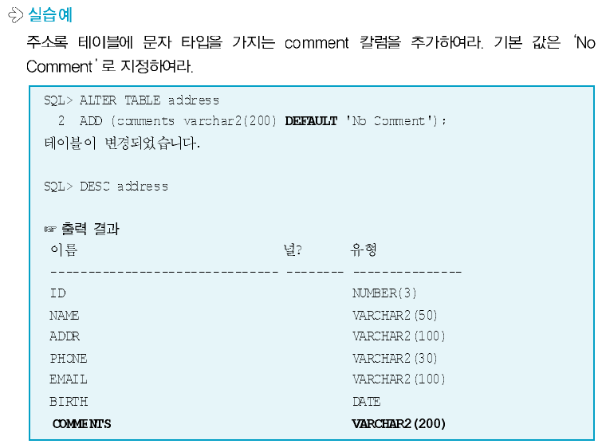
테이블에 칼럼 추가
SQL PLUS를 이용한 실습

Slide 17

테이블 칼럼 삭제
기능
  테이블 내의 특정 칼럼과 칼럼의 데이터를 삭제
  ALTER TABLE … DROP COLUMN 명령문 사용
  2개 이상의 칼럼이 존재하는 테이블에서만 삭제 가능
  하나의 칼럼 삭제 명령문은 하나의 칼럼만 삭제 가능

Slide 18
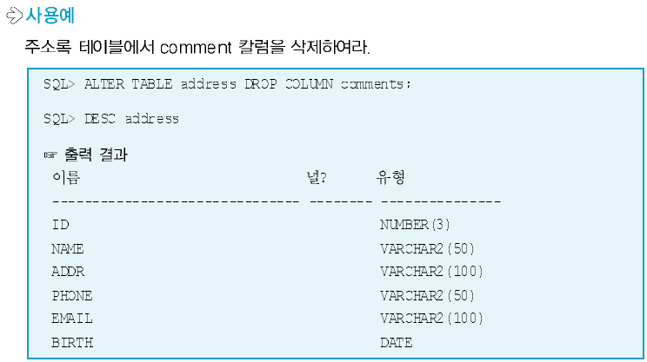
테이블 칼럼 삭제

Slide 19
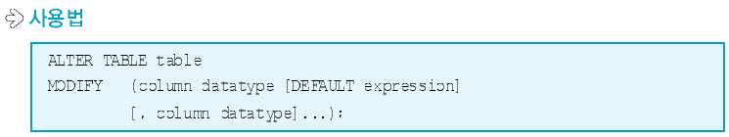
테이블 칼럼 변경
기능
  테이블에서 칼럼의 타입, 크기, 기본 값 변경 가능
  ALTER TABLE … MODIFY 명령문 이용
  기존 칼럼에 데이터가 없는 경우
    칼럼 타입이나 크기 변경이 자유로움
  기존 데이터가 존재하는 경우
    타입 변경은 CHAR와 VARCHAR2만 허용
    변경한 칼럼의 크기가 저장된 데이터의 크기보다 같거나 클 경우 변경 가능
    숫자 타입에서는 정밀도 증가 가능
  기본 값의 변경은 변경 후에 입력되는 데이터부터 적용

Slide 20
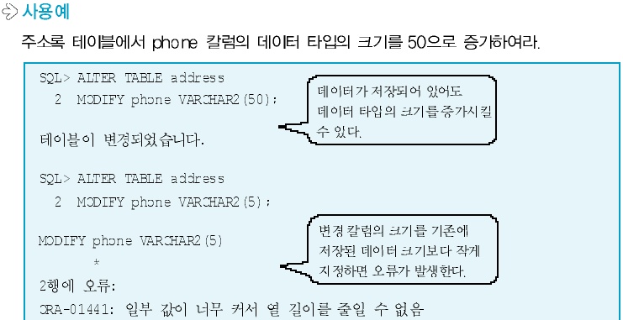
테이블 칼럼 변경

Slide 21
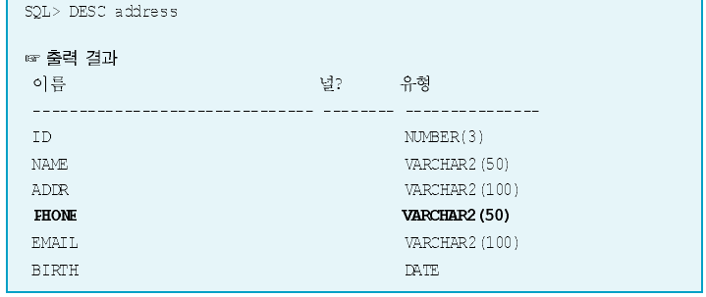
테이블 칼럼 변경

Slide 22

테이블 이름 변경
기능
  RENAME 명령문 사용
    객체의 이름을 변경하는 DDL 명령문
    뷰, 시퀀스, 동의어 등과 같은 데이터베이스 객체의 이름 변경 가능

Slide 23
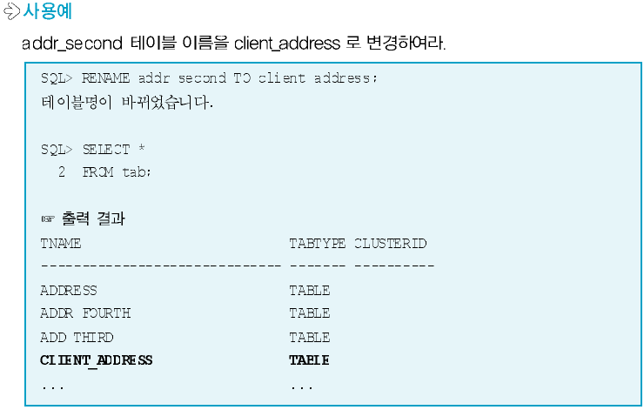
테이블 이름 변경
SQL PLUS를 이용한 실습

Slide 24
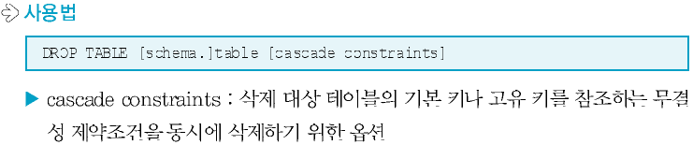
테이블 삭제
기능
  기존 테이블과 데이터를 모두 삭제
  DROP TABLE 명령문 사용
  삭제된 테이블 칼럼에 대해 생성된 인덱스도 함께 삭제
  삭제된 테이블과 관련된 뷰와 동의어 ‘invalid’ 상태
  삭제할 테이블의 기본 키나 고유 키를 다른 테이블에서 참조하고 있는 경우 삭제 불가능
    참조하는 테이블(자식 테이블)을 먼저 삭제
    DROP TABLE 명령문 마지막에 CASCADE CONSTRAINTS 옵션을 사용하여 무결성 제약조건을 동시에 삭제

Slide 25
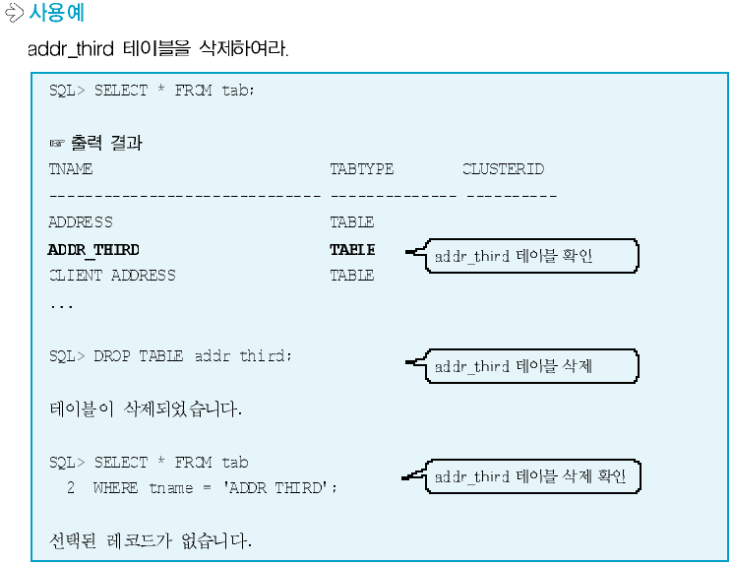
테이블 삭제
SQL PLUS를 이용한 실습

Slide 26

TRUNCATE 명령문
기능
  테이블 구조는 그대로 유지하고, 테이블의 데이터와 할당된 공간만 삭제
  테이블에 생성된 제약조건과 연관된 인덱스, 뷰, 동의어는 유지
DELETE 명령문과 차이
  DELETE 명령문
    기존 데이터만 삭제하는 명령이며, ROLLBACK 가능
    WHERE 절을 이용하여 특정 행만 삭제 가능
  TRUNCATE 명령문
    기존 데이터 삭제뿐 아니라, 물리적인 저장 공간까지 반환
    DDL 문이므로 ROLLBACK 이 불가능
    WHERE 절을 이용하여 특정 행만 삭제하는 것이 불가능

Slide 27
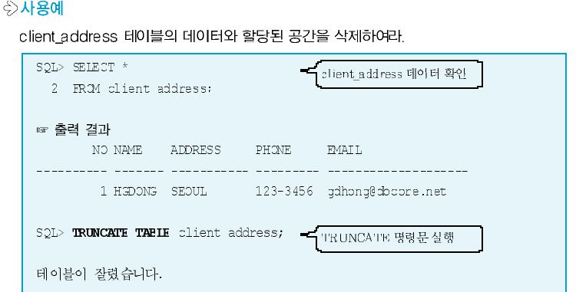
TRUNCATE 명령문
SQL PLUS를 이용한 실습

Slide 28
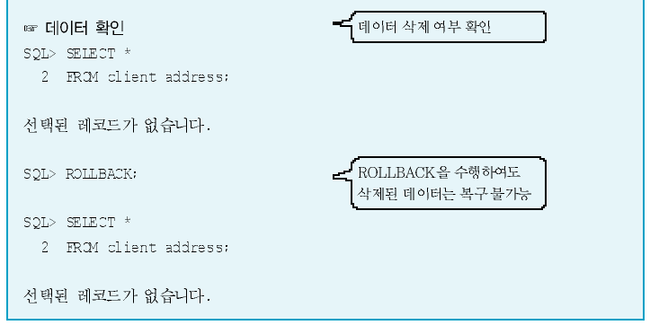
TRUNCATE 명령문

Slide 29
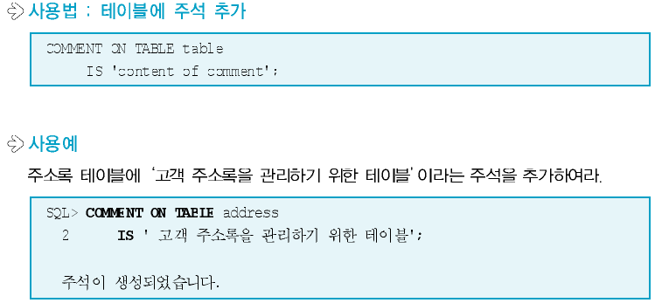
주석 추가
기능
  테이블이나 칼럼에 최대 2,000 바이트까지 주석을 추가
  COMMENT ON TABLE … IS 명령문 이용
  추가된 주석 확인
    ALL_COL_COMMENTS, USER_COL_COMMENTS, ALL_TAB_COMMENTS 데이터 딕셔너리 질의

Slide 30
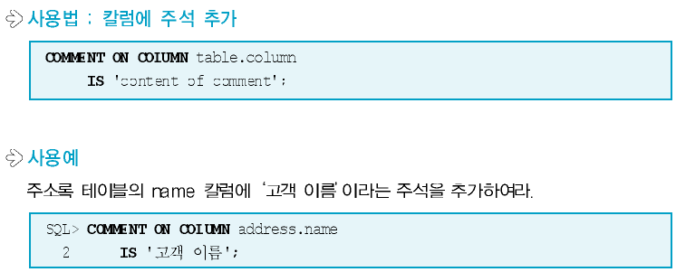
주석 추가

Slide 31
데이터 딕셔너리
개요
  사용자와 데이터베이스 자원을 효율적으로 관리하기 위한 다양한 정보를 저장하는 시스템 테이블의 집합
  딕셔너리 내용의 수정은 오라클 서버만 가능
    오라클 서버는 데이타베이스의 구조, 감사, 사용자 권한, 데이터 등의 변경 사항을 반영하기 위해 지속적 수정 및 관리
  데이타베이스 관리자나 일반 사용자는 읽기 전용 뷰에 의해 데이터 딕셔너리의 내용을 조회만 가능
  실무에서는 테이블, 칼럼, 뷰 등과 같은 정보를 조회하기 위해 사용

Slide 32
데이터 딕셔너리
데이터 딕셔너리의 관리 정보
  데이터베이스의 물리적 구조와 객체의 논리적 구조
  오라클 사용자 이름과 스크마 객체 이름
  사용자에게 부여된 접근 권한과 롤
  무결성 제약조건에 대한 정보
  칼럼별로 지정된 기본값
  스키마 객체에 할당된 공간의 크기와 사용 중인 공간의 크기 정보
  객체 접근 및 갱신에 대한 감사 정보
  데이터베이스 이름, 버전, 생성날짜, 시작모드, 인스턴스 이름 정보

Slide 33
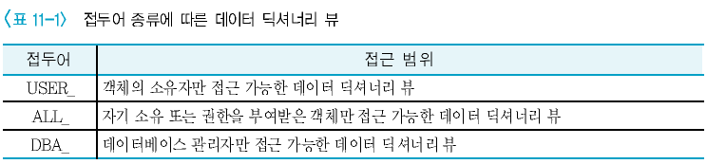
데이터 딕셔너리의 종류
개요
  다수의 사용자가 동일한 데이터를 공유
  읽기 전용 뷰로 구성
  데이터베이스 관리자나 사용자에게 데이터 딕셔너리에 저장된 정보 조회 허용
  용도에 따라 USER, ALL, DBA 접두어를 사용하여 분류

Slide 34
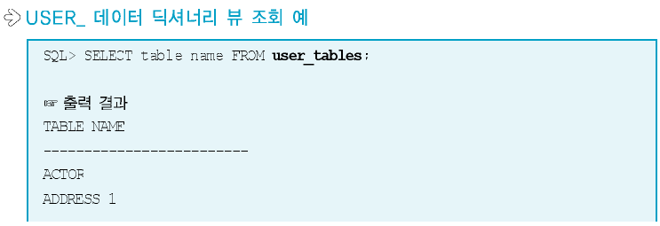
USER_ 데이터 딕셔너리 뷰
기능
  일반 사용자와 가장 밀접하게 관련된 뷰
  자신이 생성한 테이블, 인덱스, 뷰, 동의어 등의 객체나 해당 사용자에게 부여된 권한 정보 조회

Slide 35
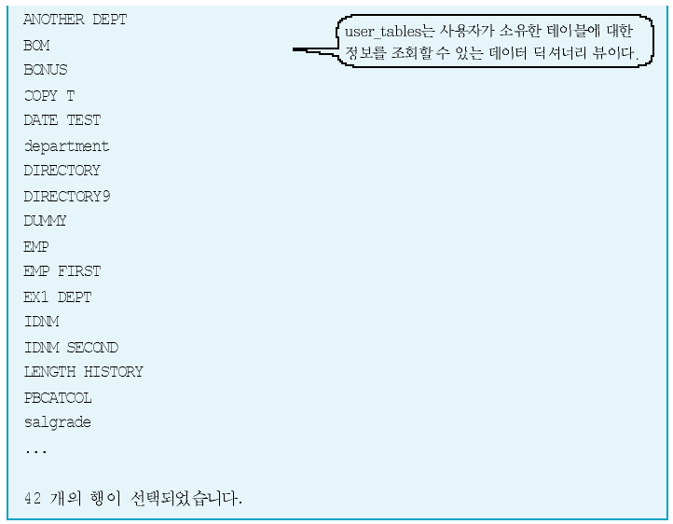
USER_ 데이터 딕셔너리 뷰

Slide 36
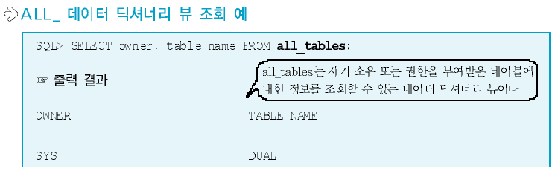
ALL_ 데이터 딕셔너리 뷰
기능
  데이터베이스 전체 사용자와 관련된 뷰
  해당 객체의 소유자를 확인가능
    OWNER 칼럼 존재
  사용자는 ALL_ 딕셔너리 뷰를 이용하여 접근할 수 있는 모든 객체에 대한 정보 조회 가능

Slide 37
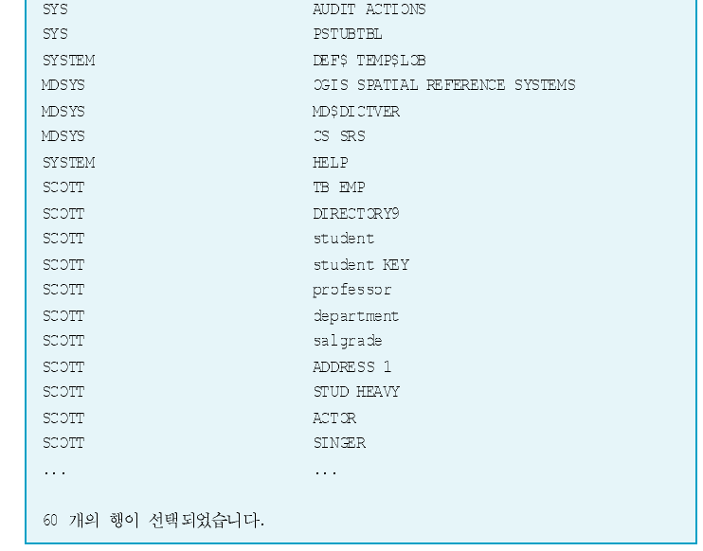
데이터 딕셔너리의 종류

Slide 38
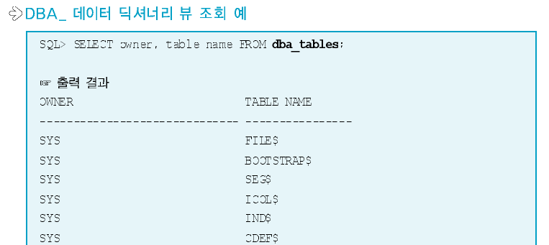
DBA_ 데이터 딕셔너리 뷰
DBA_ 데이터 딕셔너리 뷰
  시스템 관리와 관련된 뷰
  DBA 나 SELECT ANY TABLE 시스템 권한을 가진 사용자
  사용자 접근 권한, 데이터베이스 자원관리 목적

Slide 39
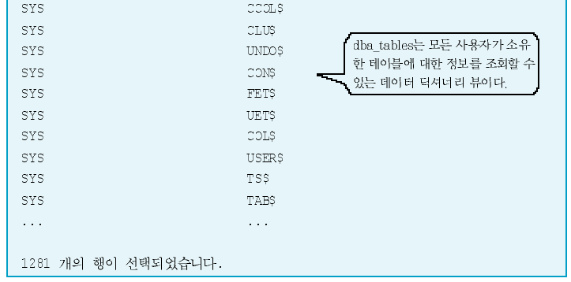
DBA_ 데이터 딕셔너리 뷰

Slide 40
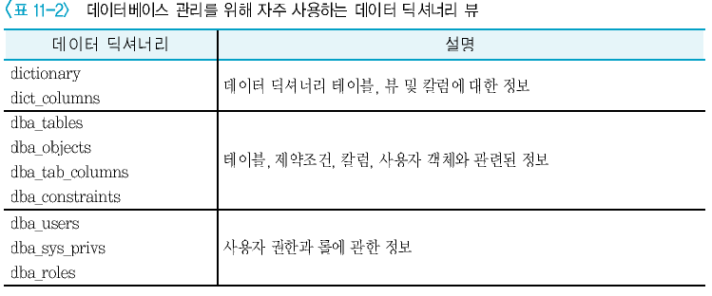
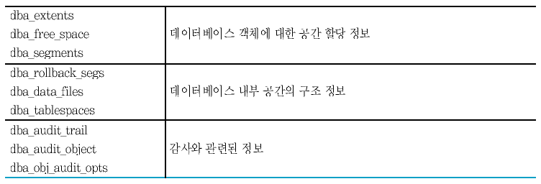
데이터 딕셔너리의 종류

Slide 41
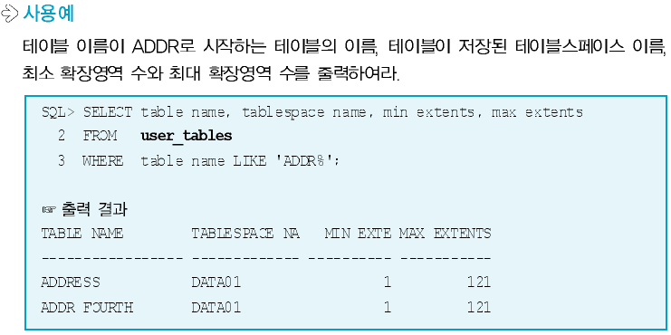
사용자 테이블 정보 조회
USER_TABLES
  테이블이 저장된 테이블스페이스 이름, 데이터가 저장된 물리적 공간 그리고 블록 파라미터 정보 등과 같은 정보를 저장

Slide 42
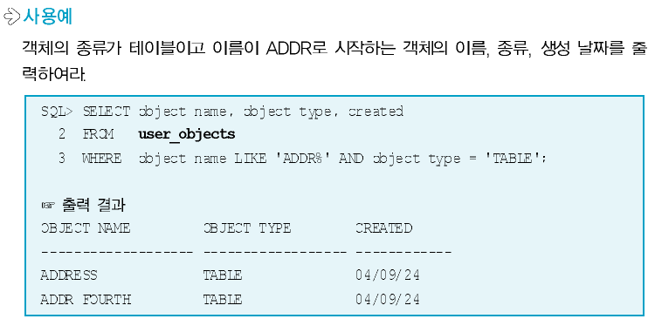
USER_OBJECT
기능
  사용자가 생성한 테이블 정보와 함께 인덱스, 시퀀스, 동의어, 뷰
  같은 객체에 대한 이름, 종류, 생성 날짜 등 정보 저장

Slide 43
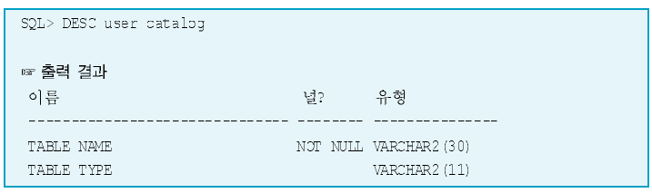
USER_CATALOG
기능
  사용자 소유로 생성된 모든 객체 이름과 객체 종류에 대한 정보 저장
  Table_name : 객체 이름
  Table_type : 객체 종류

Slide 44
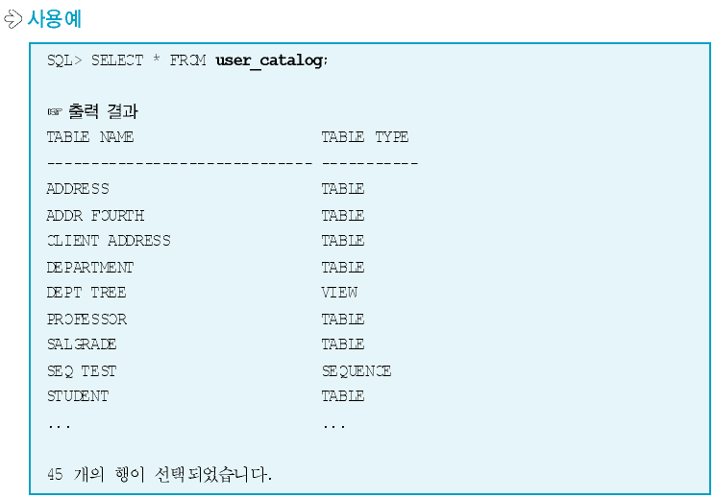
USER_CATALOG

